Slide 1
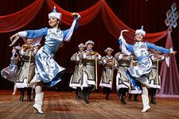
Тувинский танец на примере танца «Бора-Дайым»

Slide 2
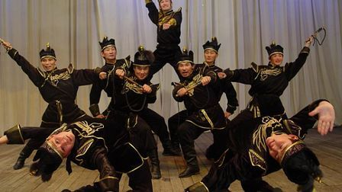
Государственный ансамбль песни и танца «САЯНЫ»

Slide 3
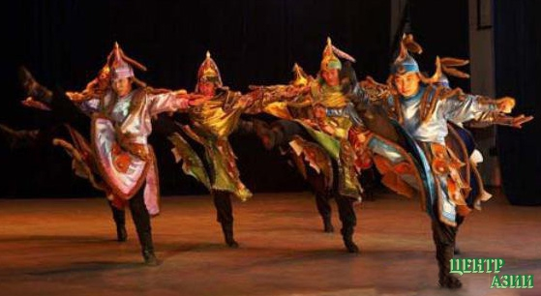

Slide 4
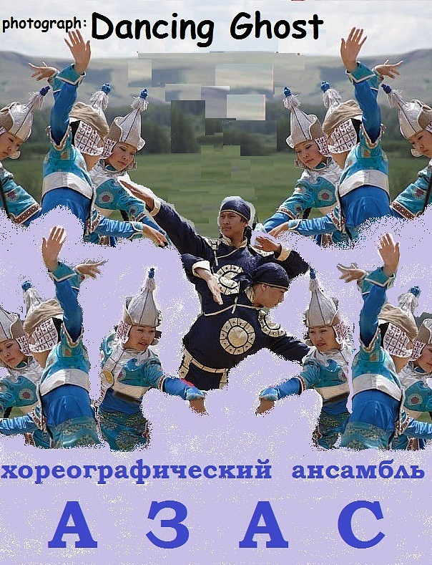
Хореографический ансамбль «АЗАС»

Slide 5
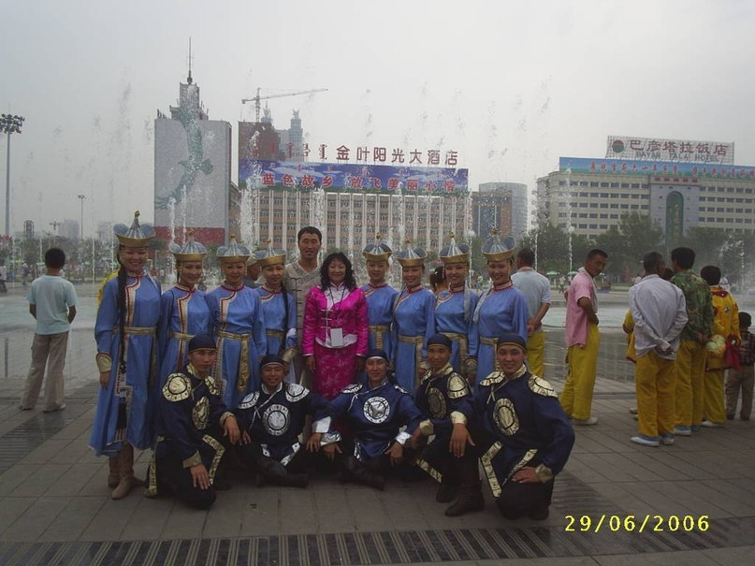

Slide 6
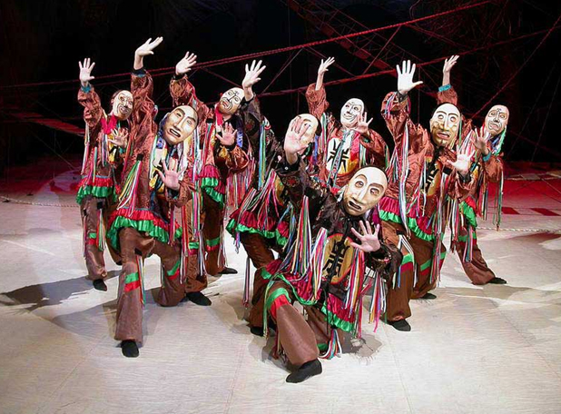
Ансамбль «Эдегей»

